Slide 1

Web Tabanlı Programlama Final Projesi
Proje : E-Sınav
Ad-Soyad : Samet TOPRAK
No : 1191602090
Bölüm: Bilgisayar Mühendisliği

Slide 2
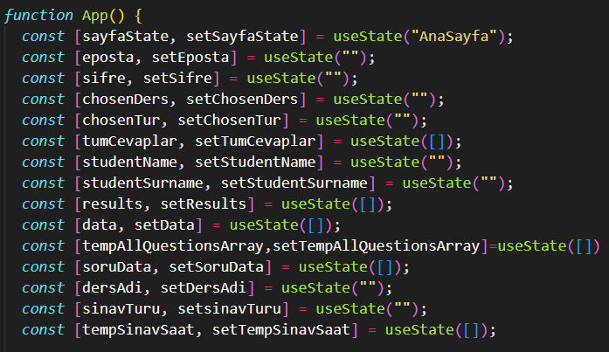
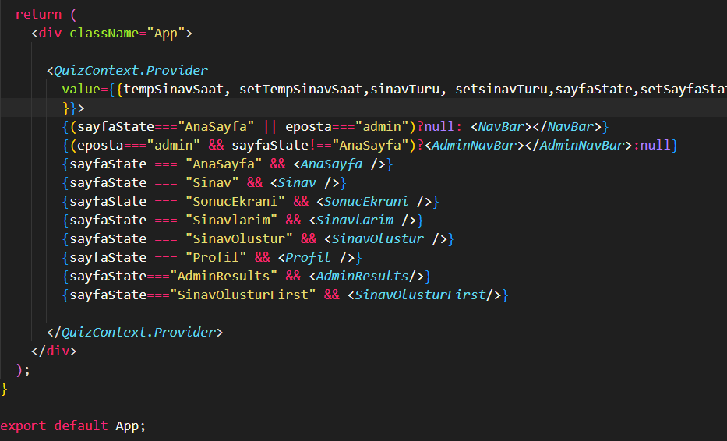
App.js
UseContext kullanarak oluşturduğum state’lere global olarak ulaşabilmek için tümünü App.js içinde tanımlanır.
Oluşturulan global state’lerden sayfaState adlı state <QuizContext.Provider/> içerisinde bulunan componentler arasında geçiş yapmayı sağlar.
Bu state’leri istenilen component’te kullanabilmek için oluşturduğumuz context’e (QuizContext) value olarak verilir.

Slide 3
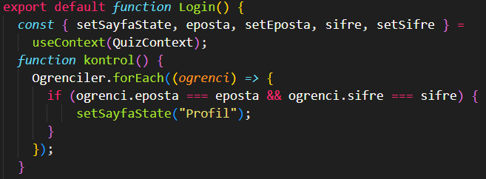

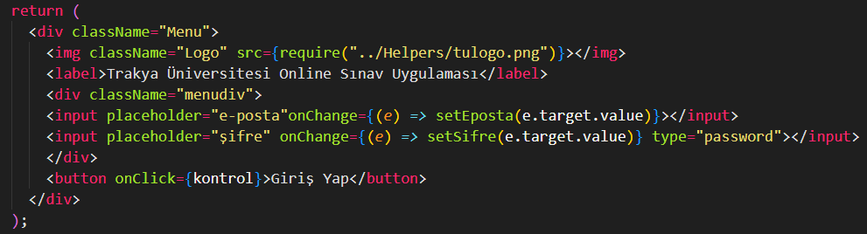
Basit bir döngü ile kullanıcının şifre ve e-posta kontrolü yapılır eğer eşleşir ise Profil componenti çağırılır.

Slide 4


Kullanıcı Super User ise sınav oluşturma ve tüm öğrencilerin sonuçlarını görme yetkisine sahip olmalıydı. Yani öğrencinin ve Super User ın gördüğü Navigation Bar aynı değil.
AdminNavBar.js
NavBar.js

Slide 5
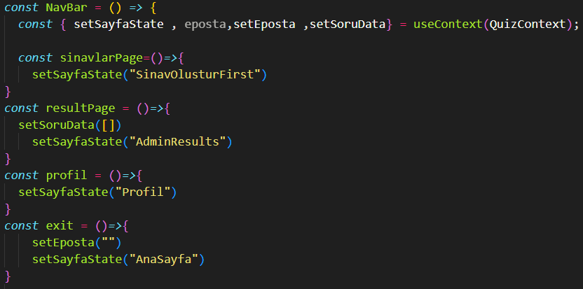
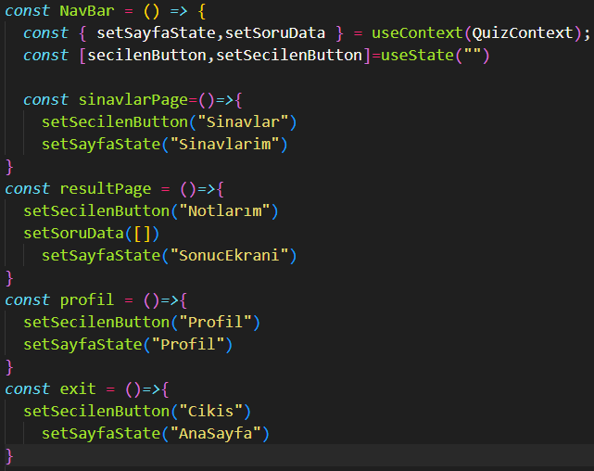
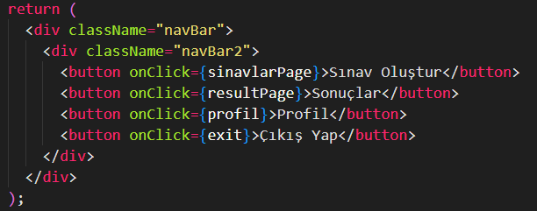
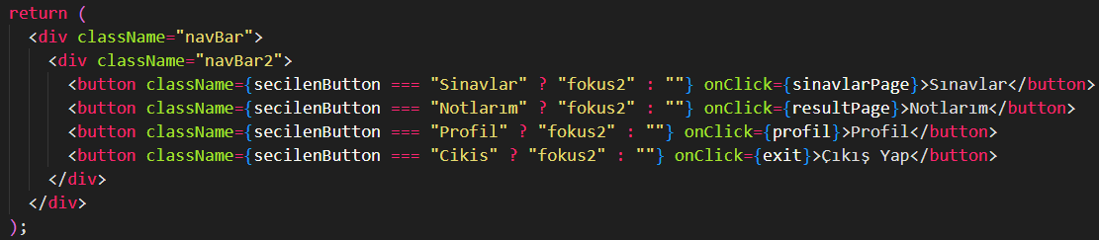
Öğrenci için olan;
Super User için olan;

Slide 6
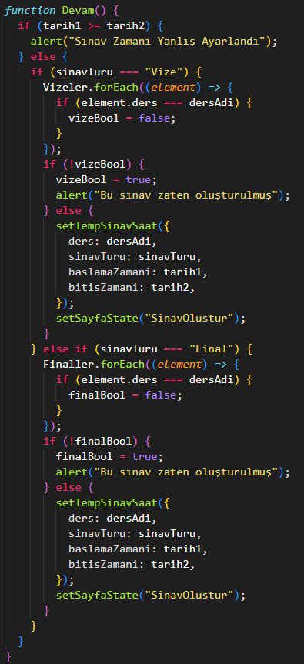
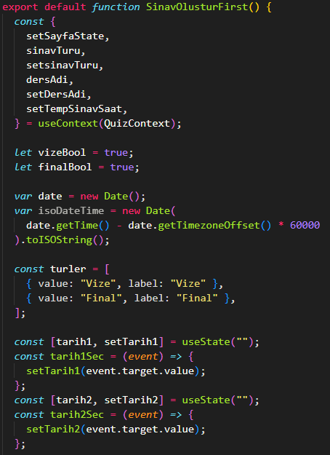
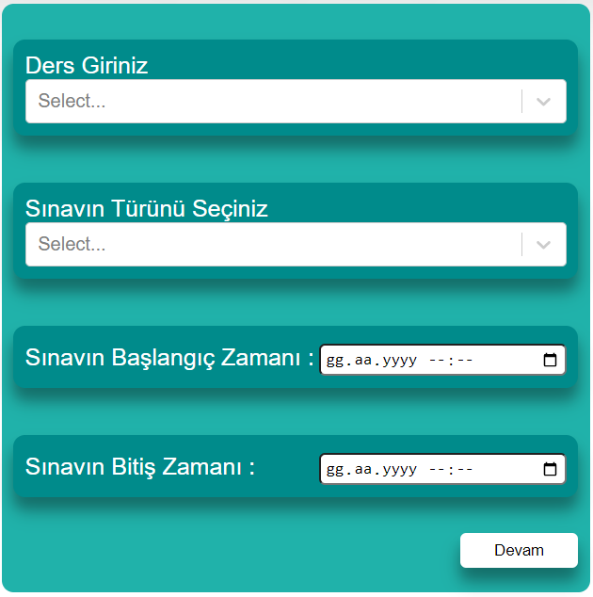
SinavOlusturFirst.js
Super User sınav oluşturmak istediği zaman ilk göreceği ekran budur. Gerekli bilgiler doldurulduktan sonra devam butonuna basılır. Eğer girilen bilgiler çakışmıyorsa (Zaten o sınav önceden oluşturulmuş olabilir) ya da hata yoksa (Sınavın bitiş saatinin başlangıç saatinden daha geride olması) gibi bir sonraki ekranı görürüz.

Slide 7
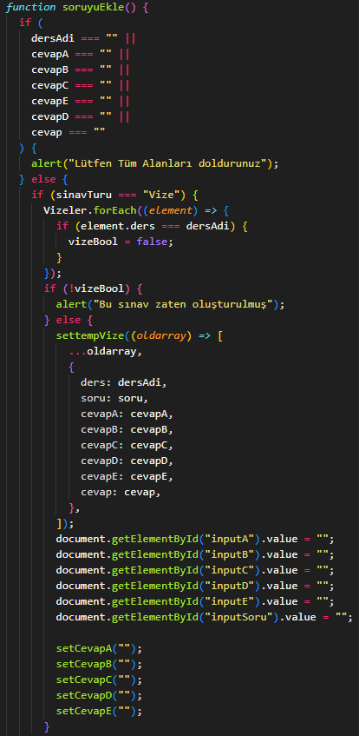
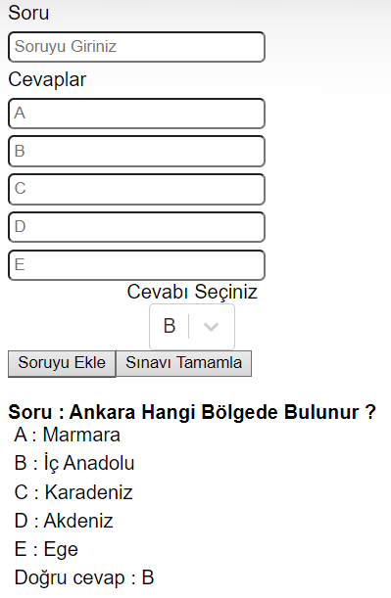
SinavOlustur.js
Soruyu Ekle butonuna bastığımda önce boş bırakılan alan kalıp kalmadığını kontrol edilir.
Sınav türünü kontrol ediyoruz.
Ardından eğer böyle bir sınav zaten varsa (Matematiğin final sınavı önceden oluşturulmuş olabilir) Super Usera alert verilir.
Eğer hiçbir sorun yoksa soruyu ekleyebilir.
Soruyu ekledikten sonra tüm imputları temizlenir

Slide 8
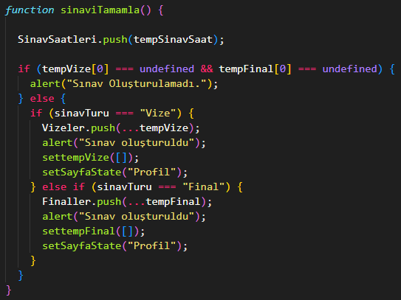
SinavOlustur.js
Sınava soru eklenip eklenmediğinin kontrolü

Slide 9
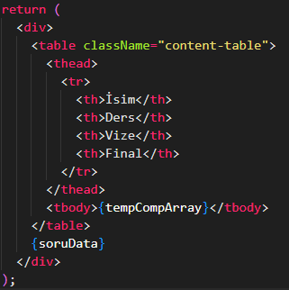
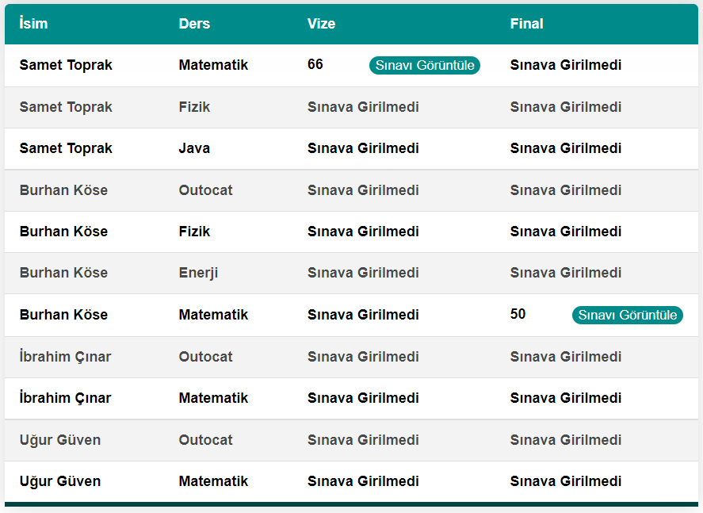
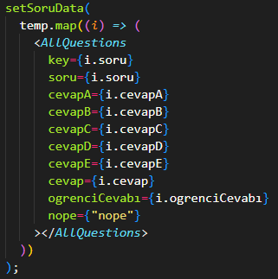
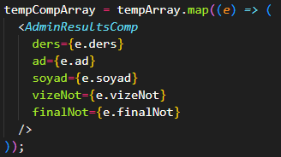
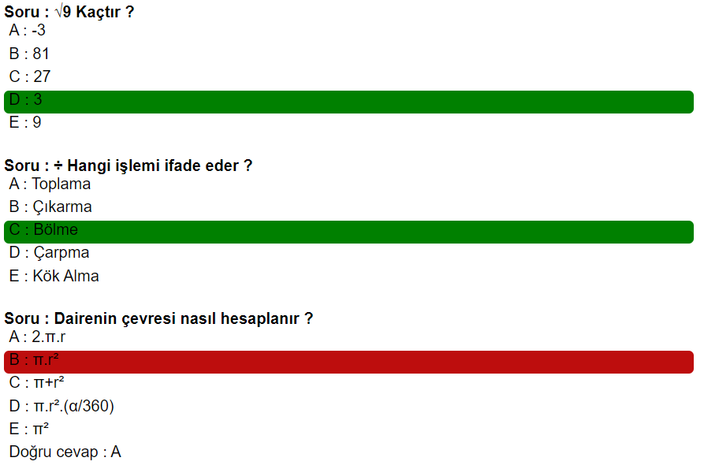
AdminResults.js
AdminResults.js
Super User kullanıcısının öğrencilerin hangi sınavdan kaç puan aldığını gördüğü kısımdır.
Çözülen sınavları görüntülemek için sınav notunun yanında ‘Sınavı Görüntüle’ adlı buton bulunur.
AdminResultsComp tablo gövdesi olarak öğrencileri ve notlarını döndürür.

Slide 10
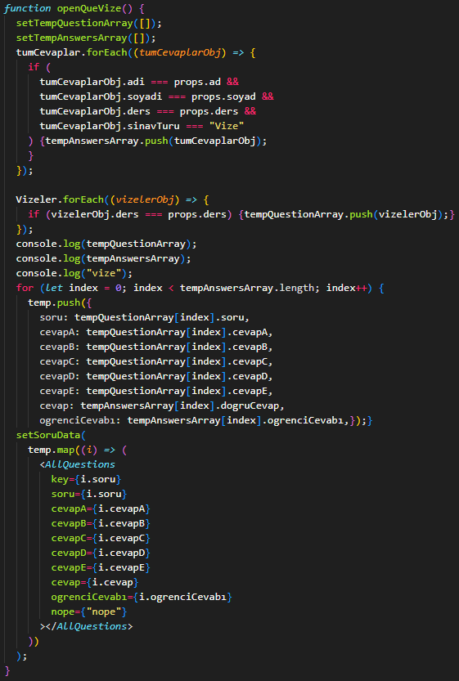
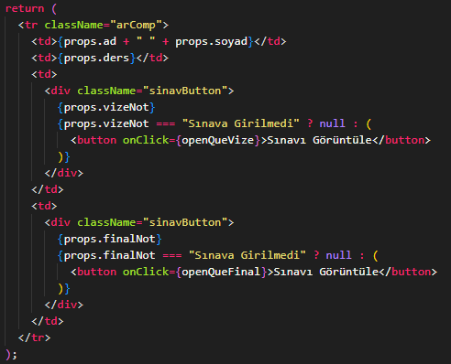
AdminResultsComp.js
Gelen propsları düzenleyerek AdminResults.js içindeki tablonun gövdesini döndüren component.
Sınavı görüntülememizi sağlayan buton.
Aynısı openQueFinal fonksiyonu için de geçerli
Öğrencinin sınava girip girmediğinin kontrolü, sınava girmiş ise Sınavı Görüntüle adlı buton gözükecek

Slide 11
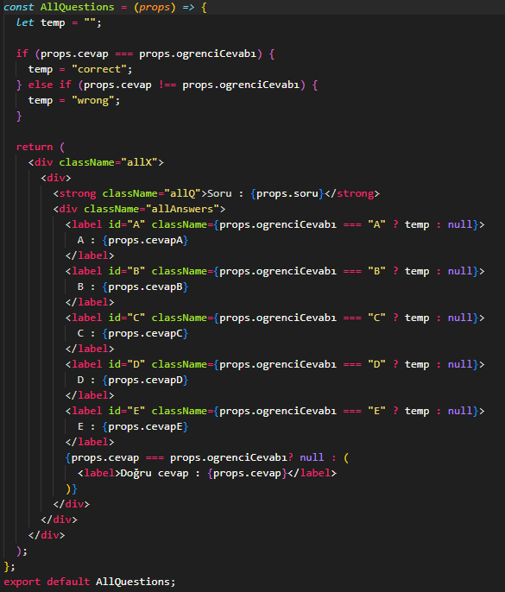
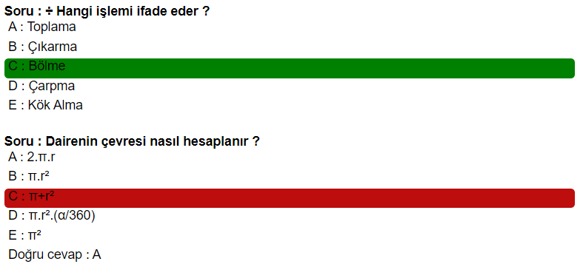
AllQuestions.js
Sınavı Görüntüle butonuna bastığımızda öğrencinin çözdüğü sınavı ve işaretlediği şıkları döndüren component.

Slide 12
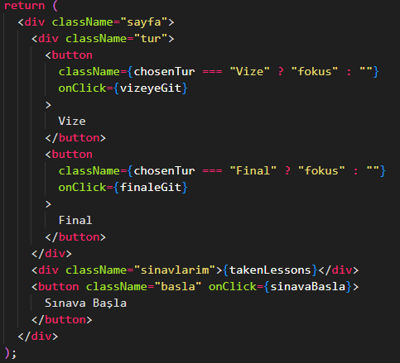
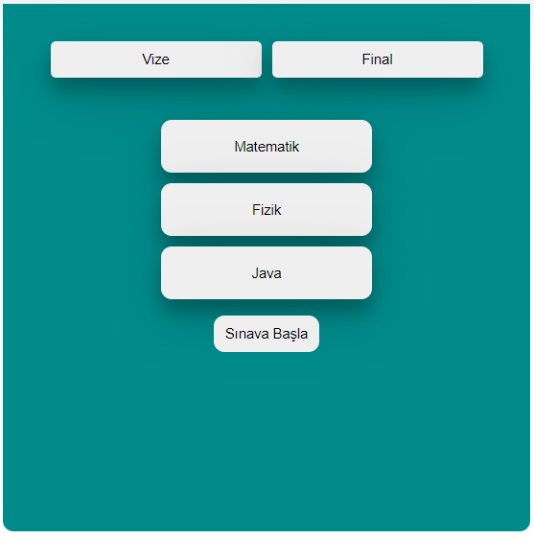
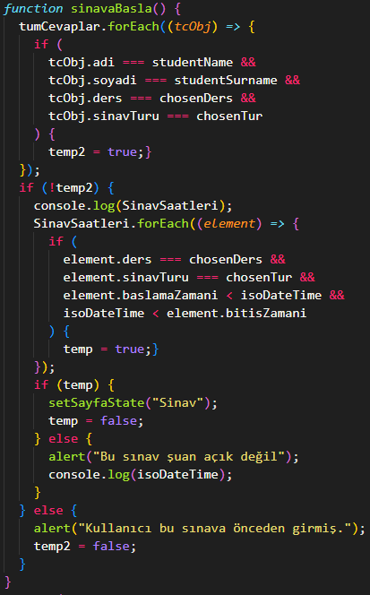
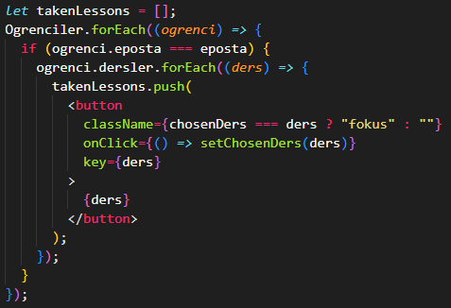
Sinavlarim.js
Sınavı başlatan fonksiyon
Öğrencinin aldığı dersleri takenLessons dizisine atayan döngü
Öğrencinin sınavını seçerek girdiği kısım.
Eğer sınav saatleri içerisinde ise ‘Sınava Başla’ butonuna basarak sınava başlayabilir.

Slide 13
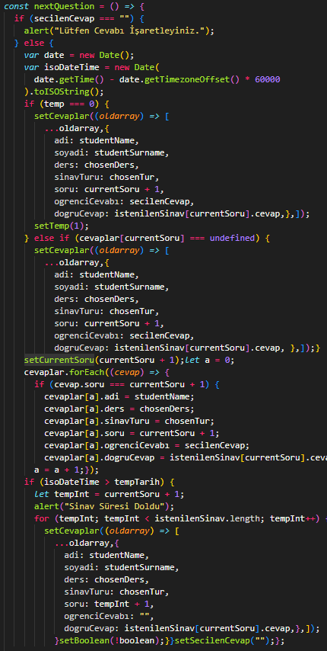
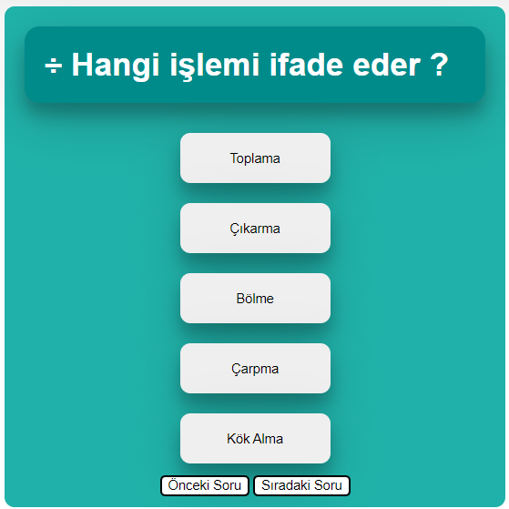
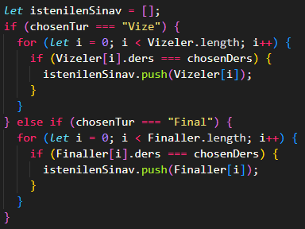
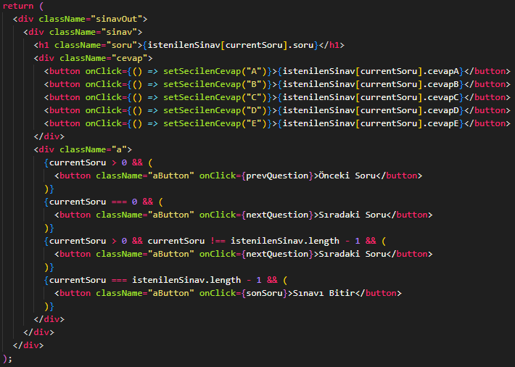

Sinav.js
Girilen sınav geçici olarak istenilenSinav dizisinde tutulur.
Sınav Componenti

Slide 14
Cevabın seçili olup olmadığının kontrolü
Cevaplar adlı state dizisine öğrencinin cevabının eklenmesi
Eğer öğrenci önceki soruya giderse(örneğin 5.soruyu çözdükten sonra 3. soruya gidip yeniden 5. soruya gelmesi) 2 adet aynı soru ile ilgili veri olmamasının sağlandığı yer
Sınavın bitip bitmediğinin kontrolü
Sınavın süresi bitmiş ise öğrencinin sınavını sonlandıran döngü (kalan soruların cevaplarını ‘’’’ olarak işaretliyor)

Slide 15
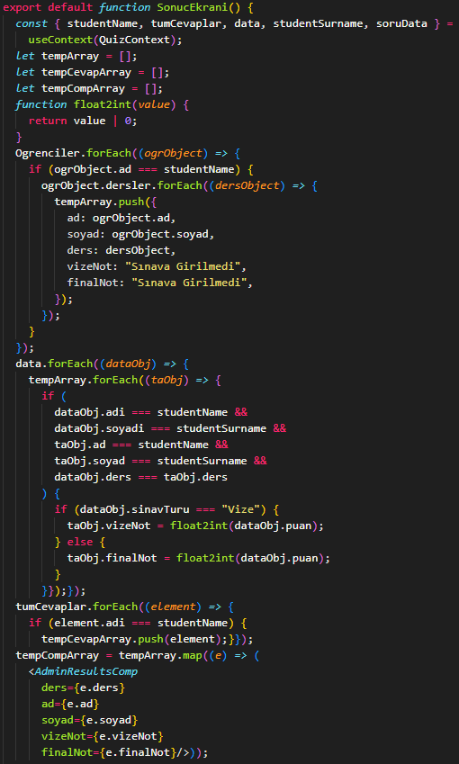
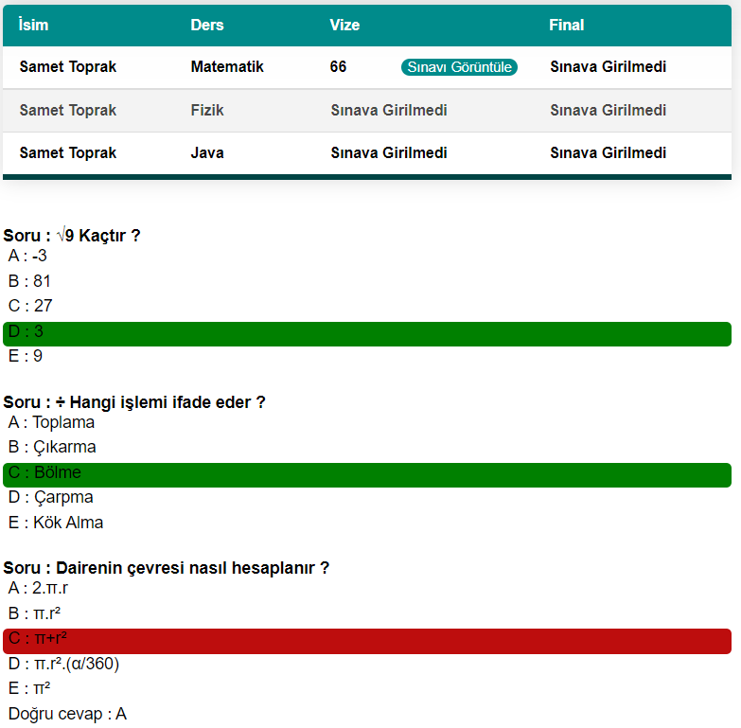
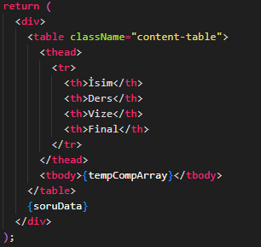
SonucEkrani.js
Öğrenci de aynı Super User kullanıcı gibi sonuçları görüntüleyebilir (Sadece kendi sonuçlarını).
Sınavı Görüntüle butonuna basarak çözdüğü sınavı, doğru ve yanlışlarını görebilir.
Sınavı Görüntüle butonuna basılınca çağırılan AllQuestions adlı componentin oluşturduğu global state array.

Slide 16
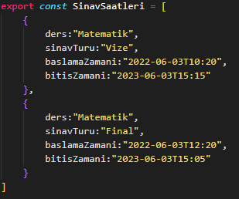
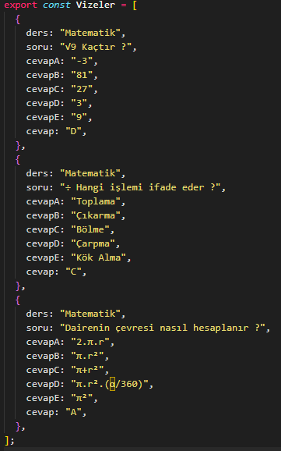
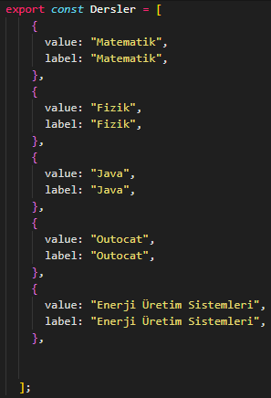
Yararlanılan Hazır Diziler ve Formatları
Saklanan sınavların formatı
Saklanan sınav saatlerinin formatı
Tüm Dersler (Super User’ın sınav oluştururken görebildiği dersler)

